Slide 1
Universidade Aberta do SUS
Universidade Federal de Pelotas
Especialização em Saúde da Família
Modalidade a Distância
Melhoria da Atenção aos usuários com Hipertensão Arterial Sistêmica e/ou Diabetes Mellitus na UBS Capão Bonito do Sul, Capão Bonito do Sul - RS
Especializando: Frank Alvarez Llambias
Orientadora: Cristina Bossle de Castilhos
Pelotas, 20 de Agosto 2015

Slide 2
Introdução
Importância da ação programática
As DCNT figuram como principal causa de mortalidade e incapacidade no mundo.
A hipertensão e o diabetes são os principais fatores de risco para doenças cardiovasculares.
Constituem a principal causa de morbimortalidade na população mundial.
No Brasil, a HAS e o DM são responsáveis pela primeira causa de mortalidade e de hospitalizações no SUS.

Slide 3
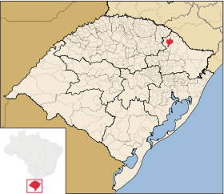
Introdução
Caracterização do município Capão Bonito do Sul
Situa-se na região Nordeste do Estado RS, na Microrregião de Vacaria.
Criado no dia 18 de abril de 1996.
População 1.754 habitantes predominantemente rural.
Densidade demográfica de
3,33 hab/km² (IBGE, 2010).
Extensão territorial de
527. 069 km².

Slide 4
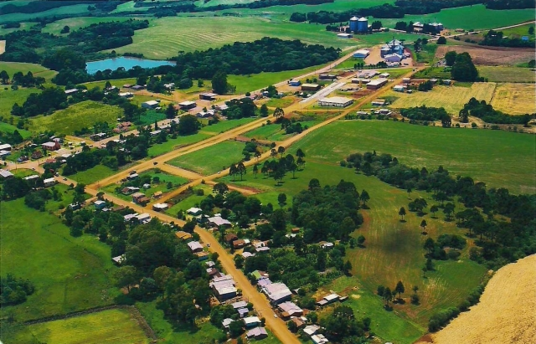
Introdução
Caracterização do município Capão Bonito do Sul
O principal desenvolvimento econômico é a agricultura de soja e milho.
1 UBS, 2 Postos de atendimento em
Barretos e
no Assentamento
25 de Novembro.

Slide 5
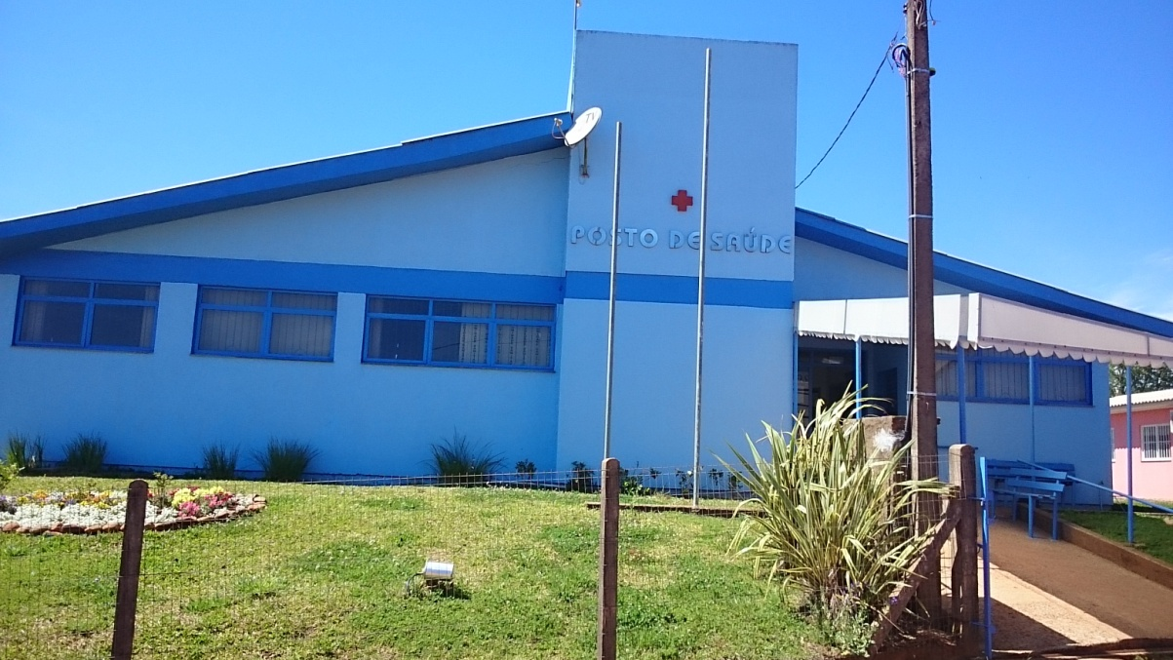
Introdução
Caracterização da UBS Capão Bonito do Sul
UBS bem estruturada e em ampliação.
1 ESF composta por: 4 médicos, 2 enfermeiras, 1 TE, 1 odontólogo, 1 THB, 1 fonoaudióloga, 1 nutricionista, 1 psicóloga.
População de 1.754
327 usuários HAS.
98 usuários DM
Atenção especializada
em Lagoa Vermelha
e Passo Fundo.

Slide 6
Introdução
Situação da ação programática antes da intervenção
Atendimentos de usuários hipertensos e diabéticos com mau controle, que evoluíram com complicações cardiovasculares.
Ausência da avaliação de risco cardiovascular.
Exame físico inadequado.
Poucos usuários com exames complementares em dia.

Slide 7
Introdução
Situação da ação programática antes da intervenção
Atraso nas consultas programadas.
Falta de adesão às mudanças de estilo de vida e ao tratamento adequado.
Não estavam criados os grupos HIPERDIA.
Poucas ações de promoção em saúde.

Slide 8
Objetivos
Objetivo Geral
Melhorar a atenção aos usuários com hipertensão arterial sistêmica e/ou diabetes mellitus na UBS Capão Bonito do Sul do município de Capão Bonito do Sul-RS
Objetivos Específicos
Ampliar a cobertura dos hipertensos e/ou diabéticos.
Melhorar a qualidade da atenção a hipertensos e/ou diabéticos.
Melhorar a adesão de hipertensos e diabéticos ao programa.
Melhorar o registro das informações.
Mapear hipertensos e diabéticos de risco para doença cardiovascular.
Promover a saúde de hipertensos e diabéticos

Slide 9
Metodologia
Ações realizadas durante a intervenção
12 semanas.
Eixos da intervenção:
Organização e gestão do serviço.
Monitoramento e avaliação.
Engajamento público.
Qualificação da prática clínica.
24 Metas.
6 Objetivos.

Slide 10
Metodologia
Logística
Ficha espelho.
Prontuário eletrônico.
Planilha eletrônica de coleta de dados.
Protocolos do MS, 2013 - Estratégias para o cuidado da pessoa com doença crônica – HAS e DM.
Materiais complementares criados pela equipe.
Arquivos para as fichas espelho.
Garantido pelos gestores municipais a realização dos exames complementares, impressões de documentos e o transporte.

Slide 11
Objetivos, Metas e Resultados
Objetivo 1: Ampliar a cobertura dos hipertensos e/ou diabéticos.
Meta 1: Ampliar a cobertura aos pacientes hipertensos para 100%.
Resultados: Ampliada a cobertura aos usuários hipertensos para 217 (67,0%).
Proporção de hipertensos cadastrados, Capão Bonito do Sul-RS.

Slide 12
Objetivos, Metas e Resultados
Objetivo 1: Ampliar a cobertura dos hipertensos e/ou diabéticos.
Meta 2: Ampliar a cobertura aos pacientes diabéticos para 100%.
Resultados: Ampliada a cobertura aos usuários hipertensos para 59 (60,2%).
Proporção de hipertensos cadastrados, Capão Bonito do Sul-RS.

Slide 13
Objetivos, Metas e Resultados
Objetivo 2. Melhorar a qualidade da atenção a hipertensos e/ou diabéticos.
Meta 3. Realizar exame clínico apropriado em 100% dos hipertensos cadastrados.
Meta 4. Realizar exame clínico apropriado em 100% dos diabéticos cadastrados.
Resultados: Cumpridas em 100 %

Slide 14
Objetivos, Metas e Resultados
Objetivo 2. Melhorar a qualidade da atenção a hipertensos e/ou diabéticos.
Meta 5. Garantir a 100% dos hipertensos a realização de exames complementares em dia de acordo com o protocolo.
Resultados: Exames complementares em dia de acordo com o protocolo para 217 (99,1).
Proporção de hipertensos com os exames complementares em dia, Capão Bonito do Sul-RS.

Slide 15
Objetivos, Metas e Resultados
Objetivo 2. Melhorar a qualidade da atenção a hipertensos e/ou diabéticos.
Meta 6. Garantir a 100% dos diabéticos a realização de exames complementares em dia de acordo com o protocolo.
Resultados: Cumprida em 100 %.
Proporção de diabéticos com os exames complementares em dia, Capão Bonito do Sul-RS.

Slide 16
Objetivos, Metas e Resultados
Objetivo 2. Melhorar a qualidade da atenção a hipertensos e/ou diabéticos.
Meta 7. Priorizar a prescrição de medicamentos da farmácia popular para 100% dos hipertensos cadastrados na UBS.
Resultados: Prescrição de medicamentos da farmácia popular para 208 (95,0%).
Proporção de hipertensos com prescrição de medicamentos da FP, Capão Bonito do Sul-RS.

Slide 17
Objetivos, Metas e Resultados
Objetivo 2. Melhorar a qualidade da atenção a hipertensos e/ou diabéticos.
Meta 8. Priorizar a prescrição de medicamentos da farmácia popular para 100% dos diabéticos cadastrados na UBS.
Resultados: Prescrição de medicamentos da farmácia popular para 55 (93,2%).
Proporção de diabéticos com prescrição de medicamentos da FP, Capão Bonito do Sul-RS.

Slide 18
Objetivos, Metas e Resultados
Objetivo 2. Melhorar a qualidade da atenção a hipertensos e/ou diabéticos.
Meta 9. Realizar avaliação da necessidade de atendimento odontológico em 100% dos hipertensos.
Meta 10. Realizar avaliação da necessidade de atendimento odontológico em 100% dos diabéticos.
Resultados: Cumpridas em 100 %

Slide 19
Objetivos, Metas e Resultados
Objetivo 3. Melhorar a adesão de hipertensos e diabéticos ao programa.
Meta 11. Buscar 100% dos hipertensos faltosos às consultas na unidade de saúde conforme a periodicidade recomendada.
Meta 12. Buscar 100% dos diabéticos faltosos às consultas na unidade de saúde conforme a periodicidade recomendada.
Resultados: Cumpridas em 100 %
Doenças | Mês 1 | Mês 2 | Mês 3
HAS | 3 | 5 | 15
DM | 1 | 1 | 2
Pacientes faltosos às consultas, Capão Bonito do Sul-RS.

Slide 20
Objetivos, Metas e Resultados
Objetivo 4. Melhorar o registro das informações.
Meta 13: Manter ficha de acompanhamento de 100% dos hipertensos cadastrados na unidade de saúde.
Meta 14: Manter ficha de acompanhamento de 100% dos diabéticos cadastrados na unidade de saúde.
Resultados: Cumpridas em 100 %

Slide 21
Objetivos, Metas e Resultados
Objetivo 5. Mapear hipertensos e diabéticos de risco para doença cardiovascular.
Meta 15: Realizar avaliação do risco cardiovascular em 100% dos hipertensos cadastrados na unidade de saúde.
Resultados: Realizada avaliação do risco cardiovascular em 217 (99,1%).
Proporção de hipertensos com estratificação de risco cardiovascular, Capão Bonito do Sul-RS.

Slide 22
Objetivos, Metas e Resultados
Objetivo 5. Mapear hipertensos e diabéticos de risco para doença cardiovascular.
Meta 16: Realizar avaliação do risco cardiovascular em 100% dos diabéticos cadastrados na unidade de saúde.
Resultados: Realizada avaliação do risco cardiovascular em 100 % dos pacientes.
Proporção de diabéticos com estratificação de risco cardiovascular, Capão Bonito do Sul-RS.

Slide 23
Objetivos, Metas e Resultados
Objetivo 6. Promover a saúde de hipertensos e diabéticos
Meta 17: Garantir orientação nutricional sobre alimentação saudável a 100% dos hipertensos.
Meta 18: Garantir orientação nutricional sobre alimentação saudável a 100% dos diabéticos.
Meta 19: Garantir orientação em relação à prática regular de atividade física a 100% dos pacientes hipertensos.
Meta 20: Garantir orientação em relação à prática regular de atividade física a 100% dos pacientes diabéticos.
Resultados: Cumpridas em 100 %

Slide 24
Objetivos, Metas e Resultados
Objetivo 6. Promover a saúde de hipertensos e diabéticos
Meta 21: Garantir orientação sobre os riscos do tabagismo a 100% dos pacientes hipertensos.
Meta 22: Garantir orientação sobre os riscos do tabagismo a 100% dos pacientes diabéticos.
Meta 23: Garantir orientação sobre higiene bucal a 100% dos pacientes hipertensos.
Meta 24: Garantir orientação sobre higiene bucal a 100% dos pacientes diabéticos.
Resultados: Cumpridas em 100 %

Slide 25
Discussão
Importância da intervenção para equipe
Qualificação profissional da equipe multidisciplinar no acompanhamento à HAS e DM.
Visão da equipe em relação ao acompanhamento da HAS e o DM
Mudanças positivas nos processos de trabalho, melhorando o planejamento das ações em saúde.
Permitiu trabalhar com mais união, dedicação e integralidade.
Reforçou o compromisso e as atribuições tanto da equipe quanto de cada um dos profissionais.

Slide 26
Discussão
Importância da intervenção para o serviço
Incorporação no cotidiano do serviço como uma ação de acompanhamento dos portadores de HAS e DM.
Melhoria dos registros das informações.
Melhoria na eficiência do serviço e dos materiais utilizados na UBS.

Slide 27
Discussão
Importância da intervenção para a comunidade
Melhorou a qualificação do atendimento clínico para todos os usuários.
Parceria com as lideranças comunitárias.
Formação dos grupos de hipertensos e diabéticos.
Atividades de promoção e prevenção de saúde durante o acolhimento na UBS.
Realização das visitas domiciliares para busca de pacientes faltosos ou com difícil acesso ao serviço de saúde.

Slide 28
Reflexão crítica sobre o processo pessoal de aprendizagem
Troca de experiências entre colegas, orientadores e a equipe multidisciplinar.
Excelente material pedagógico disponível, literatura, casos clínicos, fichas, planilhas eletrônicas.
Organização do processo de trabalho da equipe.
Importância dos registros no planejamento das ações em saúde.
Importância das ações educativas de promoção e prevenção.
Melhoria na minha prática profissional.
Qualificação da língua portuguesa.

Slide 29
Agradecimentos
À minha orientadora Cristina Bossle de Castilhos pela dedicação e paciência.
À coordenação do curso pelos conhecimentos transmitidos.
Aos colegas, gestores e usuários da UBS Capão Bonito do Sul, pelo apoio e sucesso na intervenção.
À minha esposa, filho e pais, pelo apoio e estímulo.
A todos aqueles que estiveram ao meu lado durante este processo, meu muito obrigado.

Slide 30
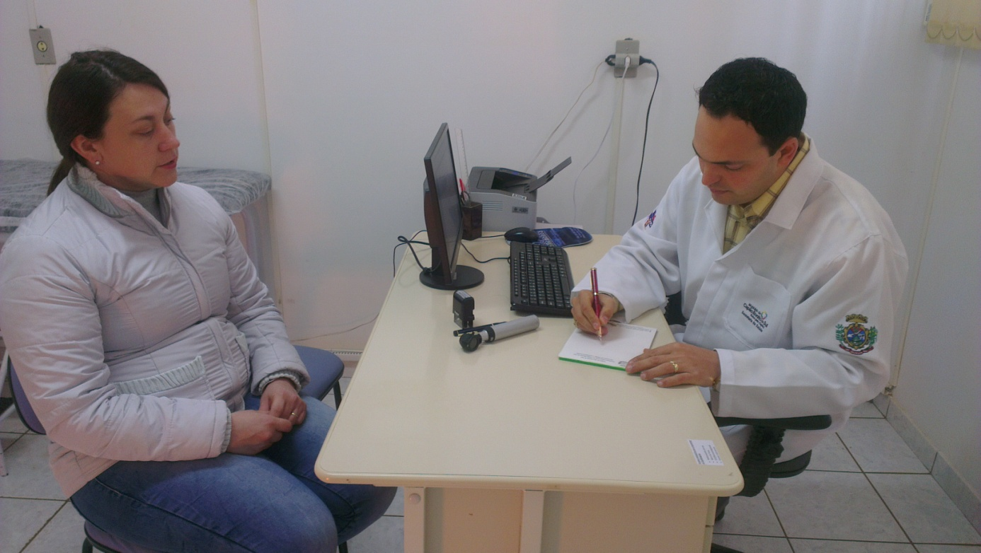
Atendimento clínico individual na UBS

Slide 31
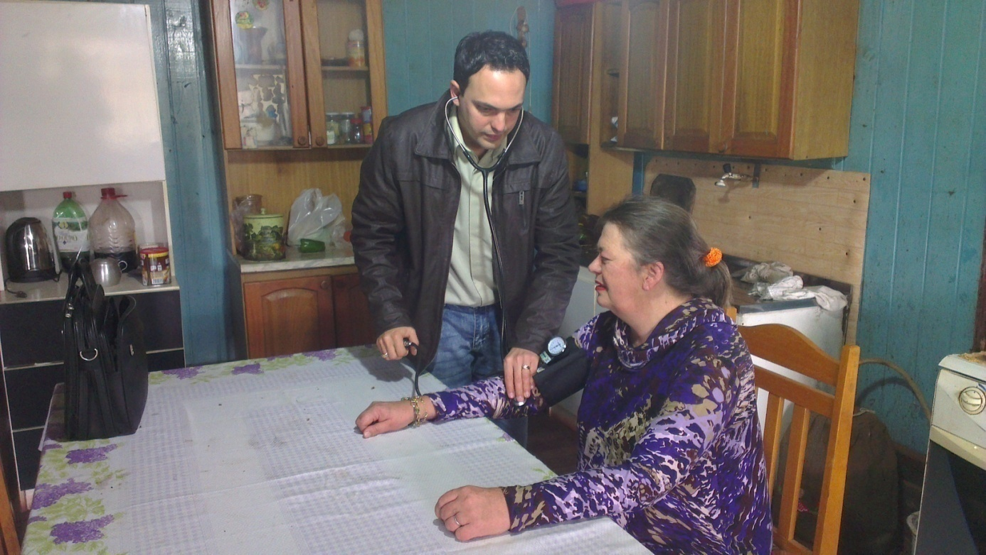
Visita domiciliar

Slide 32
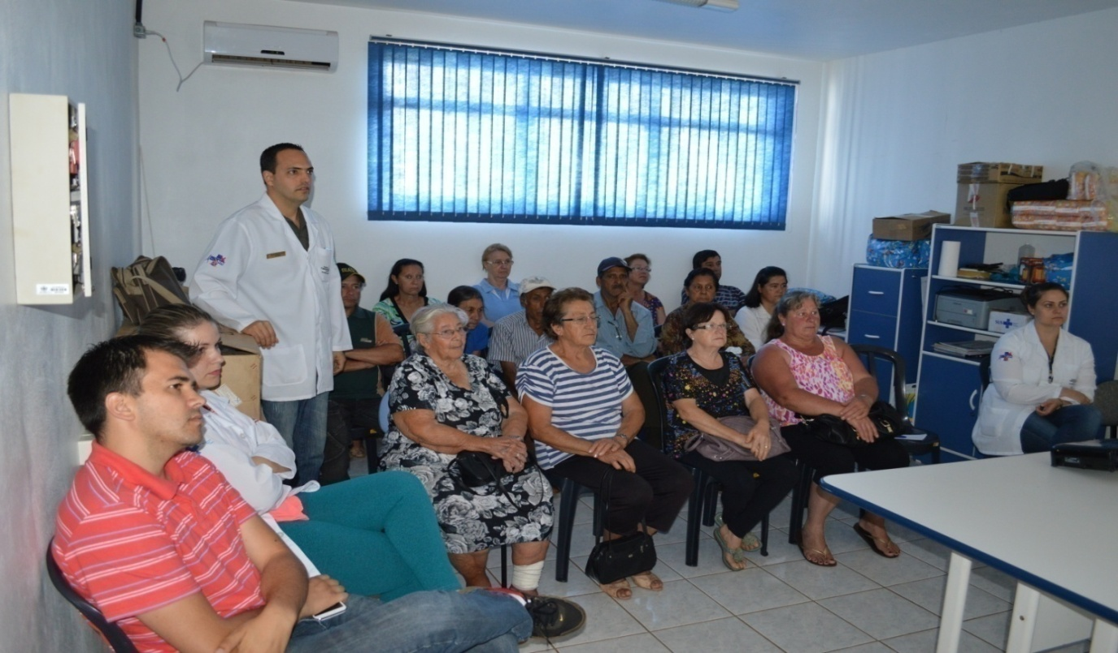
Encontro com o grupo HIPERDIA

Slide 33
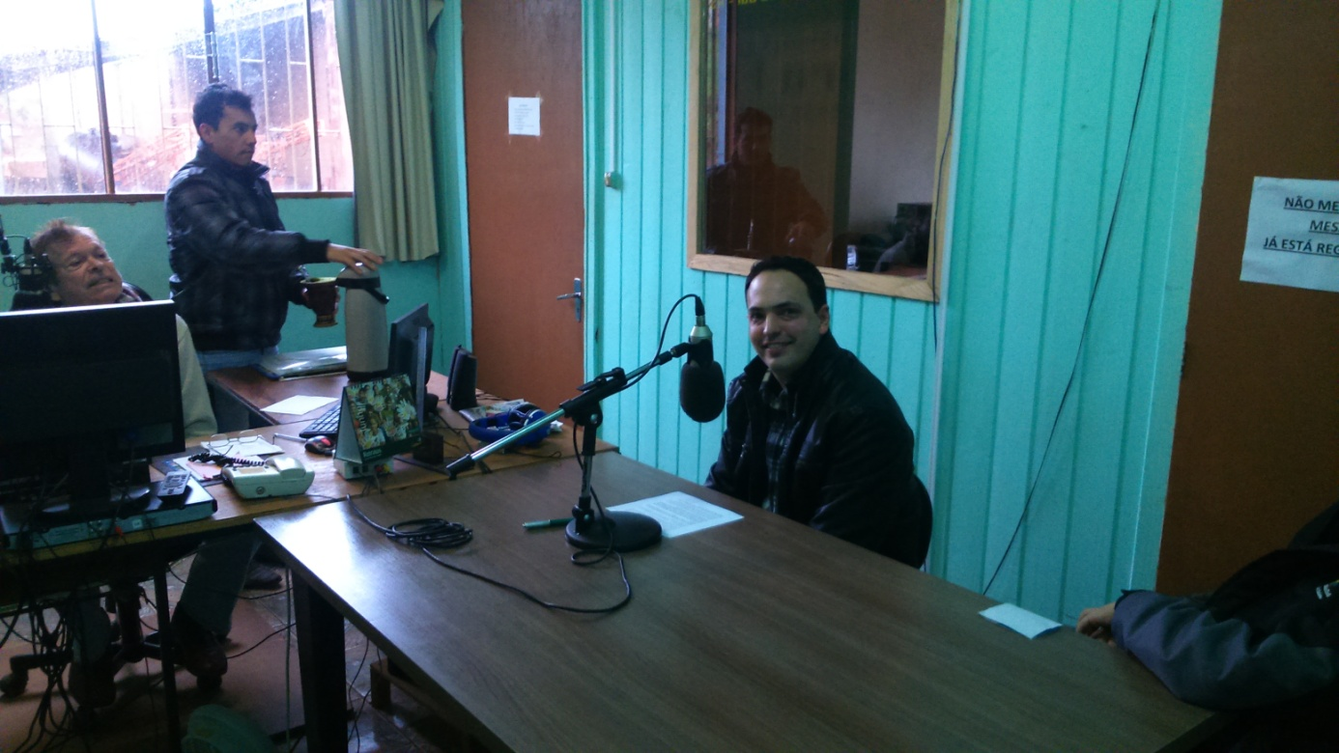
Entrevista na rádio Cultura

Slide 34
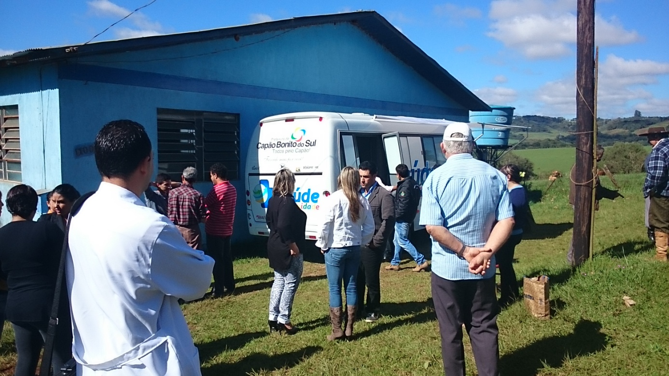
Atendimento na comunidade

Slide 35
OBRIGADO

